Slide 1
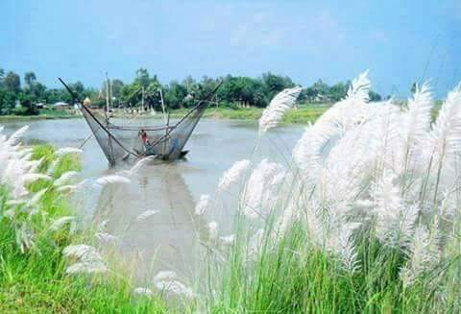
আজকের ক্লাসে সবাইকে সু-স্বাগতম

Slide 2

পরিচিতি
মোঃ আবু তাহের
সহকারি শিক্ষক
৫৮ নং মুল্লাআতা সঃপ্রাঃ বিদ্যালয়
ছাতক,সুনামগঞ্জ।
মোবাইলঃ ০১৭১২৭৫২৪০৪
Email: taher198720@gmail.com
শ্রেণিঃ প্রথম
বিষয়: গণিত
অধ্যায়ঃ ৭
পাঠ শিরোনামঃযোগের ধারণা
সময়: 4৫ মিনিট।

Slide 3
শিক্ষার্থীরা যা যা শিখবে
৯.১.1.- উপকরণ একত্র করে উপকরণ গুচ্চগুলোর সংখ্যা বলতে ও লিখতে পারবে।

Slide 4
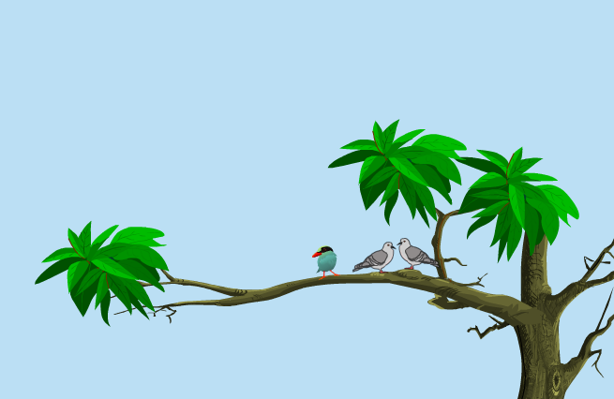

একটু চিন্তা করি
এভাবে একত্রে গণনা করা হলো যোগ করা।
এখানে ২টি কবুতর ও ৩টি কবুতর একসাথে গণনা করলে ৫টি কবুতর হয়
গাছে ২ টি কবুতর ছিল।
আরও তিনটি কবুতর আসলো

Slide 5
আজ আমরা শিখবো
যোগ

Slide 6

দিপুর ফুল
ইমার ফুল
৩টি ও ৪টি একসাথে রাখলে ৭টি হয়। গাণিতিকভাবে আমরা লিখিঃ
৩
+
৪
=
৭
তিন
যোগ
চার
সমান
সাত

Slide 7

ছবি দেখে চিন্তা করি
ও
একত্রে
৩
+
২
=
৫

Slide 8

ছবি দেখে চিন্তা করি
ও
একত্রে
১
৫
৬
+
=

Slide 9


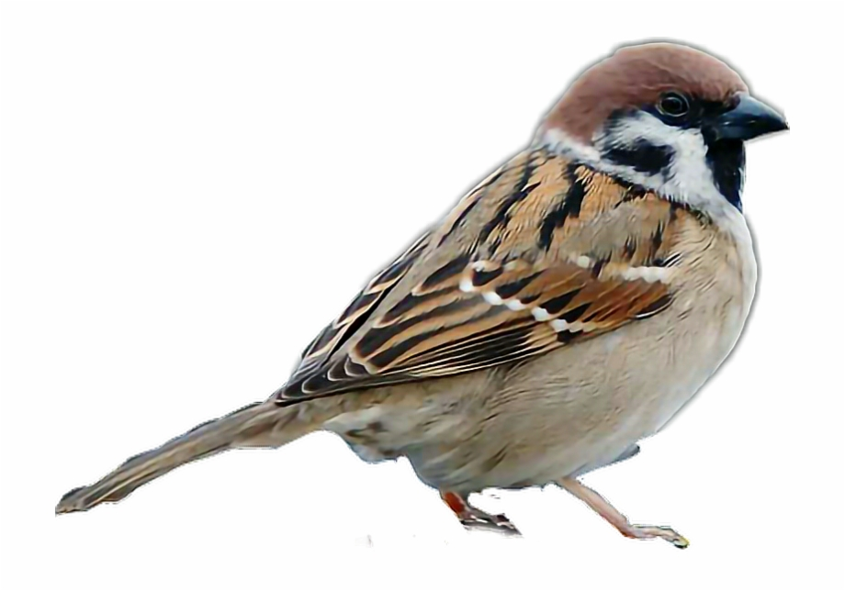
একক কাজ
একসাথে করলে কত হয়?
ও
২
+
৪
=

Slide 10
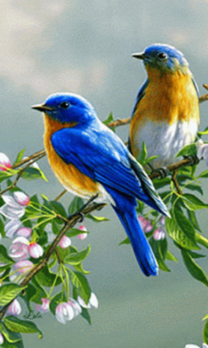
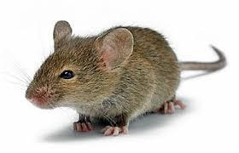
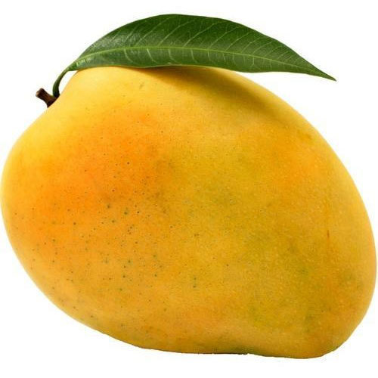
জোড়ায় কাজ
মিল কর
৬
ও
৮
ও
৫

Slide 11
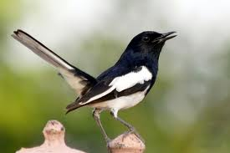
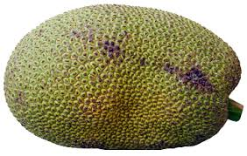
দলীয় কাজ
দল নং ১
ও
একত্রে
দল নং ২
ও
একত্রে

Slide 12
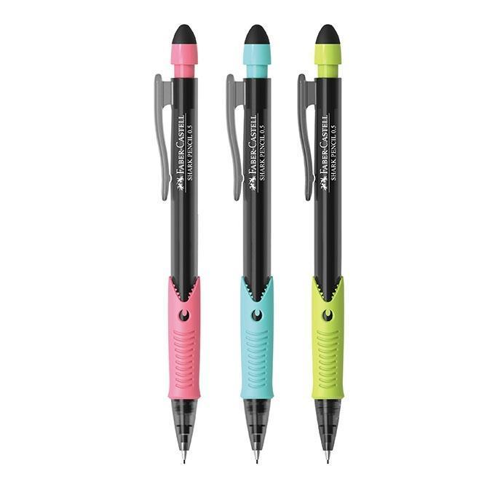

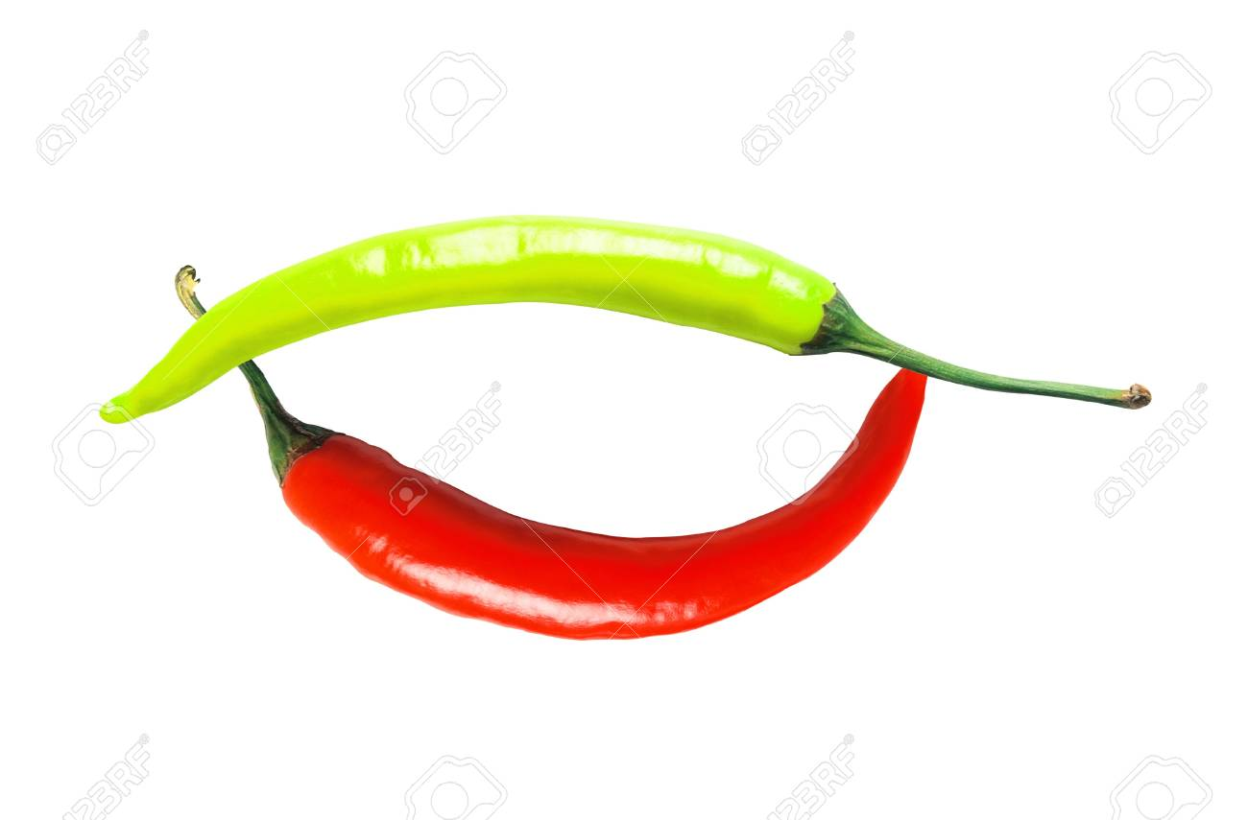

মূল্যায়ন
একত্র করলে কতগুলো হবে সংখ্যায় লিখ
ও
একত্রে
ও
একত্রে

Slide 13
বাড়ির কাজ
২ + ৫ =
৪ + ৫ =

Slide 14


সবাই ভালো থাকো
ধন্যবাদ

